Slide 1
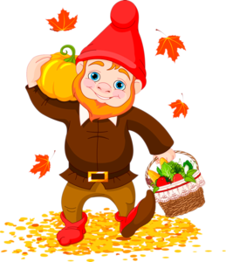
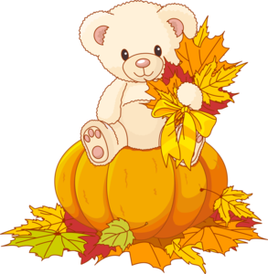
МДОУ – детский сад №5 р.п. Земетчино Филиал №2
«ШАГИ ОСЕНИ»
Осень в нашем детском саду – это всегда удивительные чудеса,
волшебные краски. Звонкий смех воспитанников, море улыбок и веселья.
Это время года является одним из самых любимых у нашей детворы.
Воспитатели: Ожогина В.В.
Демина Н.В.

Slide 2
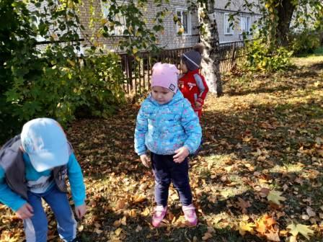
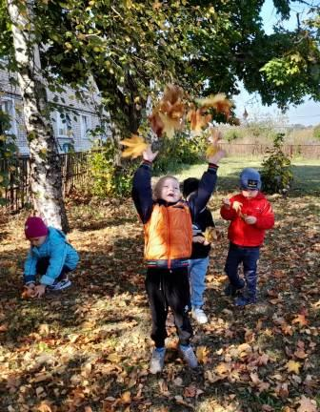
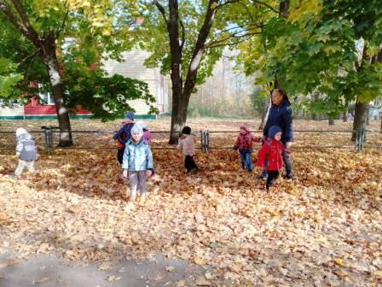
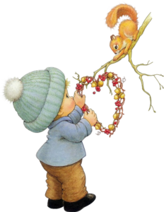
Хоть и говорят, что осень унылая пора, но дети, как никто другой, способны радоваться шороху опавших листьев под ногами.

Slide 3
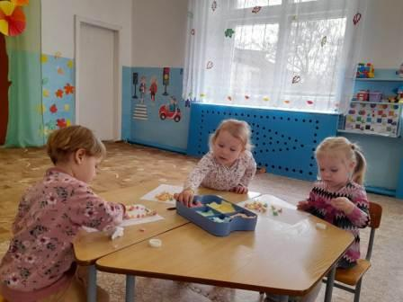
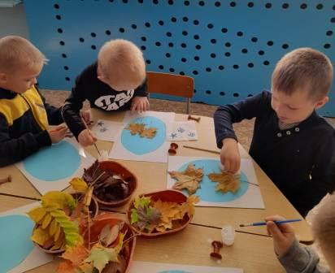

Осень – прекрасное время для наблюдений за природой и отображения её красоты в творческих работах. Наши ребята с удовольствием передали краски осени в рисунках, аппликациях, лепке.

Slide 4
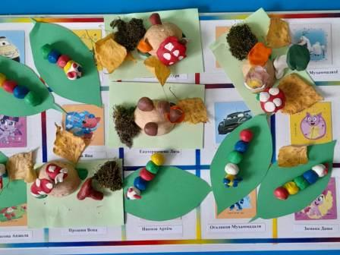
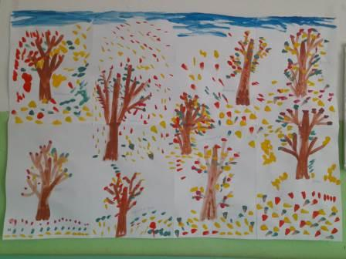

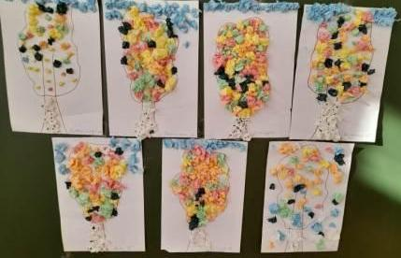

Slide 5
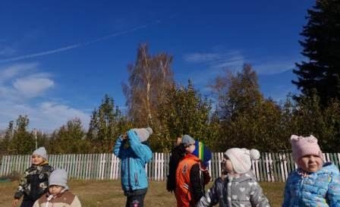
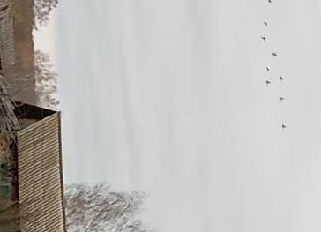
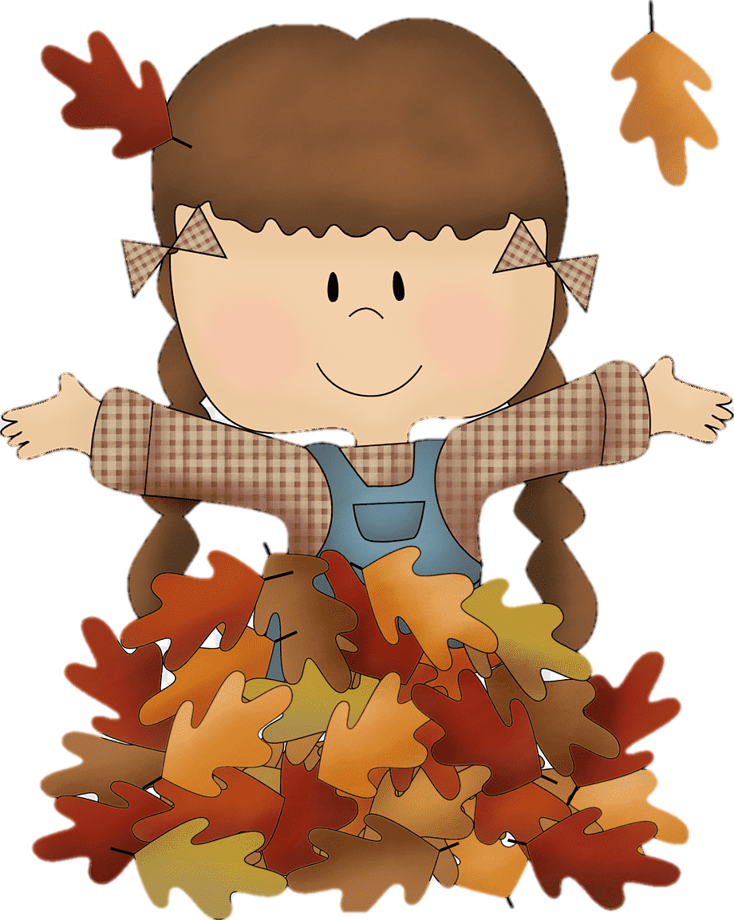
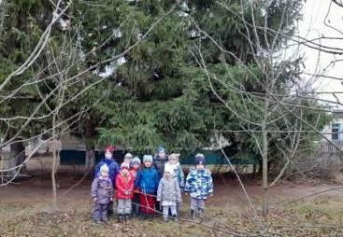
Разная бывает осень: весёлая и грустная, солнечная и пасмурная, с дождиком и мокрым снегом, с холодными ветрами и заморозками.
Мы каждый день любуемся её.

Slide 6
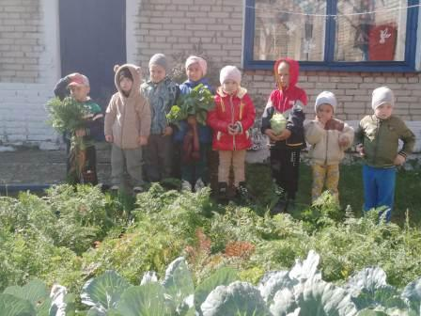
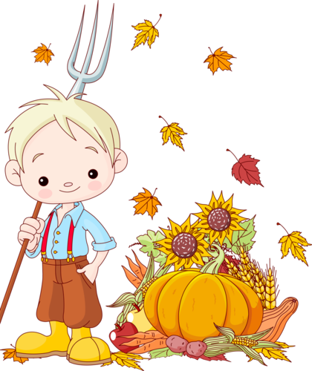
Осень мы любим за щедрость полей и садов. Наши воспитанники собрали богатый урожай моркови, капусты на своём огороде. Урожай, выращенный своими руками, доставляет массу приятных впечатлений, удовлетворение от результатов своего труда.

Slide 7
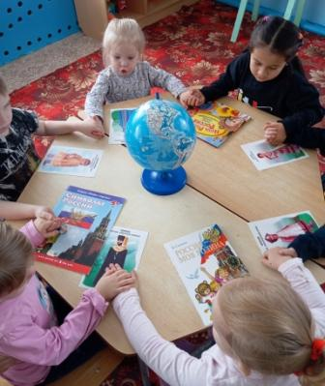
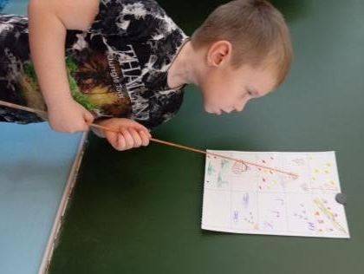
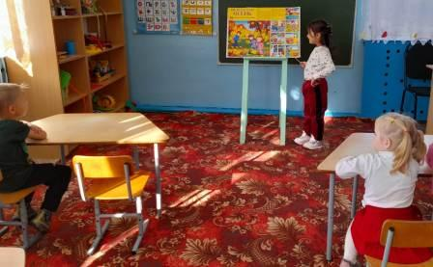
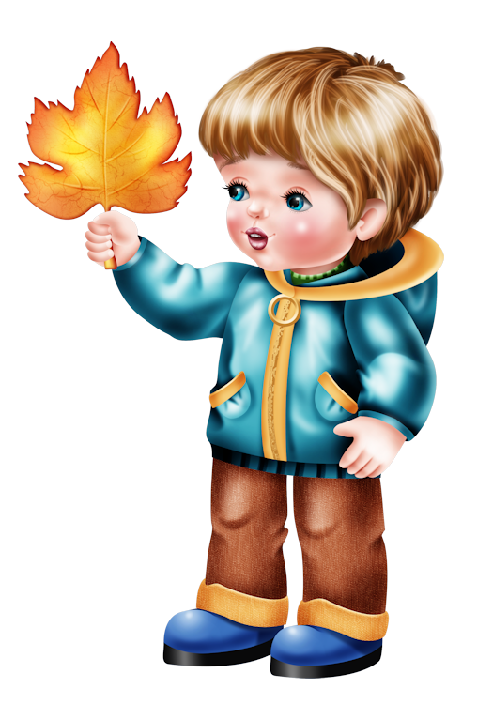

Сколько всего интересного можно узнать, благодаря этой удивительной поре! Дети знакомятся с представлением об осени, как о времени года, её характерных признаках, рассматривают иллюстрации, составляют описательные рассказы, заучивают стихотворения с использованием мнемотаблиц и т.д.

Slide 8
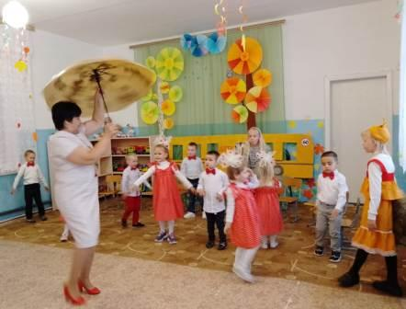
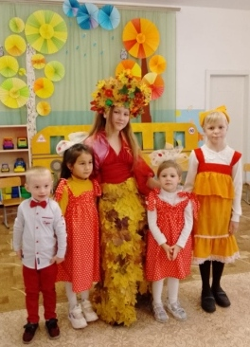
Традиционно, в октябре, в нашем детском саду проходят осенние праздники.
В этом году наши дети совершили «Осеннее путешествие» на автобусе.

Slide 9
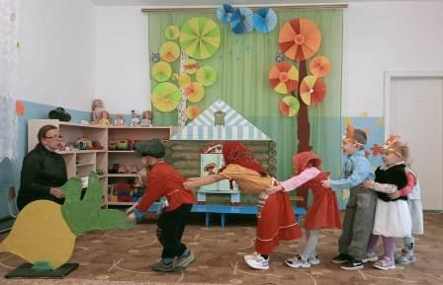
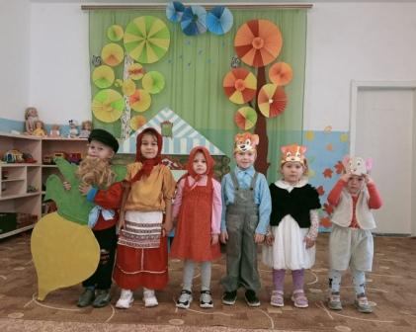

В рамках тематической недели «Овощи – фрукты» ребята нашей группы инсценировали сказку «Репка». Дети с удовольствием взяли на себя роли и с помощью масок превратились в настоящих актёров.

Slide 10
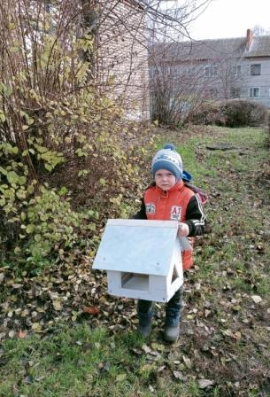
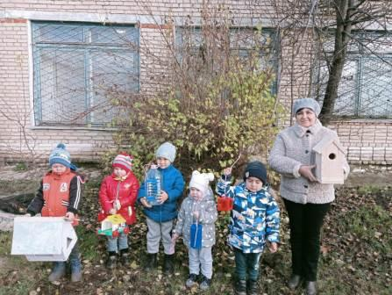
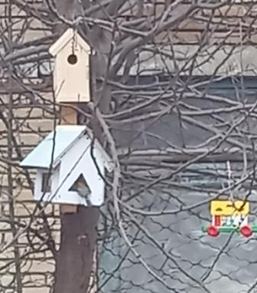
В Синичкин день мы не остались в стороне. Итогом мероприятия стало развешивание кормушек на участке детского сада, которые были изготовлены родителями.
Дети пополнили запас знаний новой интересной информацией, а главное, почувствовали, что они могут помочь нашим пернатым друзьям пережить холодную зиму.

Slide 11
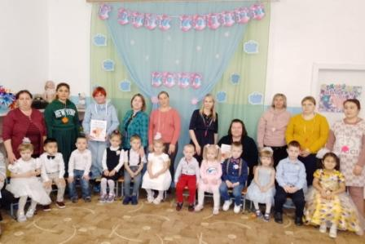
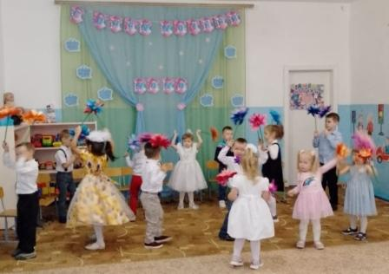
В конце ноября мы отметили замечательный праздник – День матери!
В стихах, в песнях прозвучали пожелания здоровья, счастья, добра милым мамам.

Slide 12
До свиданья, Осень!
Зима на пороге!....

